Slide 1
Audycje dla niewidomych i niesłyszących udostępnianie w programach telewizyjnych w Polsce

Slide 2
Rozmiar rynku telewizji w Polsce
Liczba mieszkańców ok. 38 mln 484 tys. osób.
Blisko 130 polskojęzycznych programów telewizyjnych, o udziale SHR= 0,01% lub więcej
na 91 programów koncesjonowanych w Polsce SHR =0,01 i więcej posiada 68 programów

Slide 3
Rynek telewizji w Polsce
Udział SHR widzów oglądających 68 programów z koncesją polską wynosi ok. 85%
12 programów publicznej telewizji TVP S.A., (o ogólnopolskim zasięgu technicznym rozpowszechniania) posiada ok. 31% w udziale SHR
Z naziemnej telewizji DVB-T po uruchomieniu 3 bezpłatnych multipleksów znowu korzysta ok. 41% odbiorców (w tym 11% korzysta również z kabla bądź satelity) odbiorców w stosunku do odbiorców pozostałej, płatnej TV ; kablowej i satelitarnej

Slide 4
Społeczne przesłanki stosowania udogodnień
Liczba osób całkowicie niewidomych lub niesłyszących przekracza
ok. 200 tys. osób
Liczba osób z dysfunkcjonalnym wzrokiem lub słuchem jest szacowana na ok. 2 mln
Łączna liczba osób zainteresowanych lub dostrzegających korzyści z ułatwień w dostępie do zawartości przekazów audiowizualnych może wynosić więcej niż 2 mln

Slide 5
Ramy prawne EU
Dyrektywa Parlamentu Europejskiego
Art. 7 dyrektywy (2010/13/UE) z dnia 10 marca 2010 r. stanowi:
„Państwa członkowskie zachęcają dostawców usług medialnych podlegających ich jurysdykcji do zapewniania, by świadczone przez nich usługi stawały się stopniowo dostępne dla osób z upośledzeniem wzroku lub słuchu ”

Slide 6
Ramy prawne PL
art. 18 a ust. 1 ustawy i rozporządzenie ;
zobowiązuje nadawców do nadawania we wszystkich programach telewizyjnych w 10% czasu - audycji udostępnionych osobom niewidomym i niesłyszącym z pomocą dodatkowych środków przekazu : napisy dla niesłyszących, tłumaczenia na język migowy i audiodeskrypcja
wyłącza z kwartalnego rozliczenia obowiązku czas reklam i telesprzedaży
zmniejsza ten obowiązek w przypadku programów:
o małym zasięgu technicznego rozpowszechniania,
opartych o audycje obiektywnie trudne do udostępniania niesłyszącym
znikomego dobowego wymiaru czasu nadawania programu

Slide 7
Ramy prawne
art.21 ust.1a. pkt 10 urt;
Publiczna radiofonia i telewizja ma zapewnić dostępność innych usług osobom niewidomym oraz niesłyszącym
art. 4. ust.28 urt;
określa czym jest audiodeskrypcja, nie określa czym jest właściwie wykonane przez nadawcę udostępnienie
w audycji z napisami dla niesłyszących,
w audycji z tłumaczeniem na język migowy,
co przysporzyło kłopotów, szczególnie w początkach wdrażania obowiązku stosowania udogodnień.

Slide 8
Otoczenie prawne utrudnienia w stosowaniu regulacji
Trudności w regulacji prawnej lub przynajmniej ramowo uzgodnionych z nadawcami definicji gatunków audycji oraz kryteriów ich kwalifikowania
prawo polskie na operatorów sieci dystrybucyjnych, nie nakłada obowiązku rozprowadzania wraz z audycją dodatkowych informacji - zapewnienie udogodnień w audycji:
dla niewidomych = użycie dodatkowej „ścieżka audio”
dla niesłyszących = specjalnej „ścieżki napisów DVB” lub teletekstu
Obsługa tego problemu pozostawiona jest relacji cywilnoprawnych pomiędzy nadawcą i operatorem sieci rozsiewczej

Slide 9
Otoczenie prawne utrudnienia w stosowaniu regulacji
Regulacje polskie nie uwzględniają technologicznych przeszkód jakie tworzy niekompatybilność analogowych i cyfrowych emisji sygnałów oferty telewizyjnej, występujących w sieciach kablowych CAT–TV i DVB-C
Przeszkodą w dystrybucji audycji z udogodnieniami jest zbyt mała podaż przepustowości transponderów satelitów geostacjonarnych oferowanych dla transmisji DVB-S
zaniechania operatorów i brak kompatybilności platform dystrybucji wpływają na rzeczywisty wymiar dostępności audycji

Slide 10
Wymagania ilościowe
art. 18 a ust. 1 urt (z pominięciem programów z „ulgą”) zobowiązuje nadawców do przeznaczania co najmniej 10% kwartalnego czasu nadawania na audycje udostępnione osobom z upośledzonym wzrokiem lub słuchem
Sposób liczenia sumy czasu udostępnionych audycji w programie:
Wliczany jest całkowity czas trwania audycji wyposażonej w którekolwiek z udogodnienień
Czas trwania audycji wyposażonej w więcej niż jedno udogodnienie liczony jest tylko jednokrotnie
art. 47g. urt w sposób podobny jak dyrektywie (2010/13/UE) zobowiązuje dostawców audiowizualnych medialnych usług na żądanie do stopniowego zapewniania dostępności audycji osobom niewidomym i niesłyszącym

Slide 11
Wymagania ilościowe ulgi
Rozporządzanie KRRiT z 28 maja 2013 r. ustanawia „ulgi” w wymaganym obecnie 10% udziale audycji udostępnianych osobom niewidomym lub niesłyszącym w programach :
o profilu muzycznym (1%)
o ograniczonym czasie nadawania (1% lub 5%)
o ograniczonym zasięgu technicznym sieci (1% lub 5%)
Audycje w programach z ulgami powinny być rozpowszechniane w godzinach 6.00 – 23.00
Rozporządzenie praktycznie nie obejmuje żadnego programu nadawcy publicznego TVP S.A.

Slide 12
Wymagania ilościowe samoregulacja
W 2013 r. grupa 6 polskich nadawców o największym udziale w rynku telewizyjnym i nadawca publiczny TVP S.A. dobrowolnie, ustalili zobowiązanie do:
udziału audiodeskrypcji na poziomie od 6 do 11 godzin kwartalnie w wybranych 14 ogólnopolskich programach
Informowania widzów o udogodnieniach w telewizyjnych ogłoszeniach nadawcy, w EPG, prasie, intrenecie, na stronach WWW
W oczekiwaniu na nowelizację urt, nadawcy nie przystąpili do spodziewanej aktualizacji wymiaru zobowiązań oraz rozszerzenia grupy „porozumienia” o nowo przybyłych w DVB-T programów i ich nadawców

Slide 13
Wymagania ilościowe podstawy kontroli
Kontrola prowadzona jest w oparciu o art.6 ust.2 pkt 4 urt -uprawnienie KRRiT do kontroli działalności dostawców usług medialnych
„przy okazji” gromadzenia danych o ilości ustawowo nakazanych udogodnień, KRRiT monitoruje stopień realizacji „porozumienia” nadawców, który ma charakter samoregulacji

Slide 14
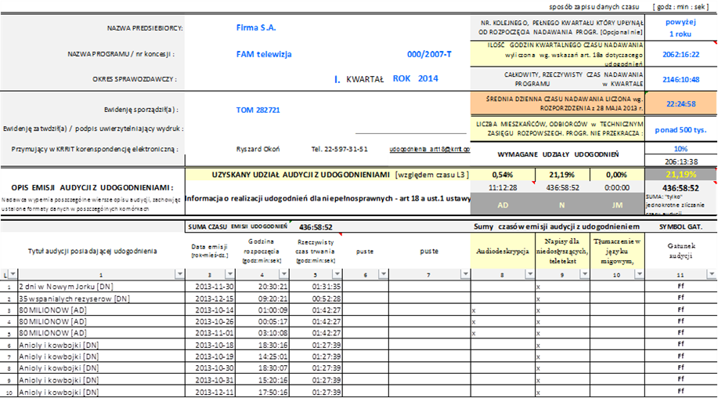
Praktyka realizacji wymagań
Narzucony przez regulatora jednolity wzór formularza sprawozdawczego i sposobu prowadzenia wyliczeń

Slide 15
Praktyka realizacji wymagań
Kontrola wypełniania obowiązku sprowadza się do ilościowej oceny realizacji wymaganych 10%
KRRiT weryfikuje jedynie jaskrawe przypadki złej jakości usług, szczególnie gdy informacje o małej ich przydatności nadpływają od niewidomych lub niesłyszących
Ocena wielkości udziału udostępnionych w programach audycji wykazała, że obowiązek z nawiązką zrealizowano w 77 programach, z czego 37 to programy ogólnodostępne rozpowszechniane w naziemnej DVB-T.

Slide 16
Praktyka realizacji wymagań Telewizja Publiczna (TVP S.A)
Nadawca publiczny nie otrzymuje środków celowych na przystosowywanie lub zakupy gotowych audycji dostosowanych do oczekiwań niewidomych lub niesłyszących
W ośrodku iTVP-HD nadawcy publicznego TVP S.A. powołano Sekcję ds. Oferty Programowej dla Niepełnosprawnych, co ułatwia osiąganie stosunkowo dobrych efektów
Każdy z 12 ogólnopolskich programów nadawcy publicznego TVP S.A. średnio dostarcza więcej udostępnionych audycji niż przeciętny program nadawcy komercyjnego
Problem udziału wymaganego „10% minimum” występuję w 15 regionalnych programach TVP S.A.

Slide 17
Praktyka realizacji wymagań udogodnienia w emisji satelitarnej [1]

Slide 18
Praktyka realizacji wymagań udogodnienia w emisji satelitarnej [2]

Slide 19
Praktyka realizacji wymagań język migowy
Średni udział czasu audycji z tłumaczeniami na język migowy w ostatnim kwartale wyniósł 1,98%,
Uzyskana wyżej wielkość jest zgodna z tendencją występującą w innych krajach tj. audycje z językiem migowym stanowią ok. 10% czasu audycji z napisami
Dwie wersje języków migania i postulowany udział przez niesłyszących :
50% w języku PJM
50% w języku SJM

Slide 20
Praktyka realizacji wymagań język migowy [emisja naziemna]

Slide 21
Praktyka realizacji wymagań audycje z napisami
Audycje i filmy z napisami chętnie są udostępniane przez nadawców, co pokrywa się z tendencją występującą w innych krajach
Napisy są formą udostępniania najbardziej preferowaną przez niesłyszących, choć zaznaczają, że w ich środowisku istnieje problem analfabetyzmu
Mimo tego, że język polski jest fleksyjny, to wg. zapewnień TVP S.A oraz Polsko-Japońskiej Wyższej Szkoły Technik Komputerowych próby automatycznego przekładu języka mówionego na pisany zaczynają przynosić interesujące efekty

Slide 22
Praktyka realizacji wymagań audycje z napisami

Slide 23
Praktyka realizacji wymagań audiodeskrypcja
W badanym 2013 – 2014 r. okresie na 85 programów satelitarnych i naziemnych, audiodeskrypcję zastosowano w 26 programach i wynosiła od 6 do 182 godzin kwartalnie
Audiodeskrypcja jest najbardziej złożonym zadaniem pod względem produkcyjnym i twórczym
Pożądane jest skodyfikowanie i ujednolicenie zaleceń do tworzenia i emitowania audiodeskrypcji

Slide 24
Praktyka realizacji wymagań audiodeskrypcja

Slide 25
Praktyka realizacji wymagań wnioski
Dla wypełniania planowanych 50% obowiązkowych udogodnień w programach telewizyjnych niezbędne jest powstanie samodzielnej gałęzi gospodarki medialnej - usług dla nadawców
udostępniane audycje są kierowane do osób o różnym stopniu umiejętności posługiwania się nowoczesnymi urządzeniami, w tym telewizorami. Wymaga to edukacji nie tylko niepełnosprawnych użytkowników
Wiedza o ostatecznej skuteczności dotarcia udogodnień do odbiorców może nie być pełna ze względu na wielość platform dystrybucji i trudności ich kontroli
Tylko współpraca pomiędzy nadawcami, dystrybutorami a niewidomymi lub niesłyszącymi jest w stanie zapewnić właściwą jakość udogodnień, czego nie są w stanie zagwarantować wyłącznie regulacje prawne.

Slide 26
Praktyka realizacji wymagań wnioski
Nadawcy szybko uczą się formalnie spełniać obowiązki nie zawsze mając na uwadze przydatność udostępnianych audycji.
często realizują ilościowe wymogi ustawy poprzez rozpowszechnianie audycji z udogodnieniami w porze nocnej
stosują napisy w audycjach z niezwykle ubogą warstwą dźwiękową, ograniczająca się do pojedynczych słów czy muzyki ilustracyjnej
stosują audiodeskrypcję w programach telewizyjnych w gatunku : debata, tok show czy serwis informacyjny co niewidomi traktują jako nieprzydatne
częste powtarzanie udostępnionych audycji jest akceptowane przez samych niepełnosprawnych

Slide 27
Praktyka realizacji wymagań uwarunkowania kulturowe
Omawiana „materia” wymyka się stosowaniu „twardych” zasad regulacyjnych
Dlatego wskazane i przydatne byłoby elastyczne i refleksyjne podejście do egzekwowania obowiązków, co (choć tylko w pewnym sensie!) pozostaje w sprzeczności z kodeksowymi zasadami działania administracji
Bez zmian w mentalności i nastawieniu, bez większego altruizm w społeczeństwie potrzeba udostępniania audycji niewidomym i niesłyszącym nigdy nie będzie trafiać na podatny grunt społeczny, biznesowy
Dlatego sądzimy (niestety!) że w bliskiej i średniej perspektywie nie będzie można w Polsce zrezygnować ze stosowania metod przymusu administracyjnego

Slide 28
Dziękuję za uwagę
.
Departament Monitoringu
Biura Krajowej Rady Radiofonii i Telewizji
Warszawa czerwiec 2015 r
Opracował
Ryszard Okoń

